Slide 1
COMBATER O DESEMPREGO
8º UNIVERSIDADE EUROPA
11 de Abril de 2015
Notes:
Unemployment Youth Unemployment
Açores 17,0% 39,6%
Madeira 18,3% 51,5%
Canarias 34,1% 65,3%
Guadaloupe 26,2% 58,4%
Guyane 21,3% 41,1%
Martinique 22,8% 63,9%
Mayotte 36,6% 32,0%
Réunion 28,9% 57,3%
Saint-Martin 12,0% 48,0%
EU(28) 10,8% 23,4%

Slide 2
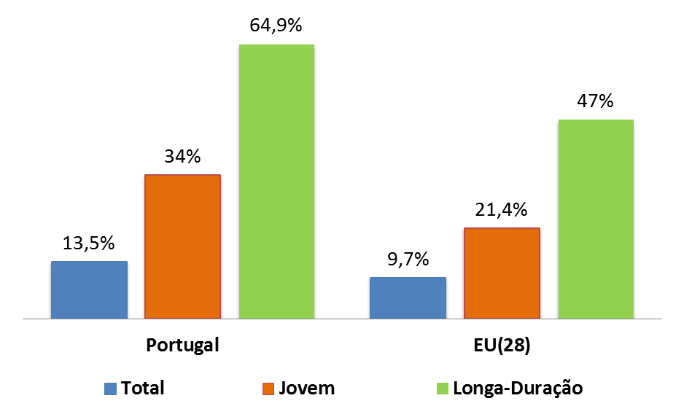
DESEMPREGO NA UNIÃO EUROPEIA
Fonte: Eurostat, INE (2014)

Slide 3
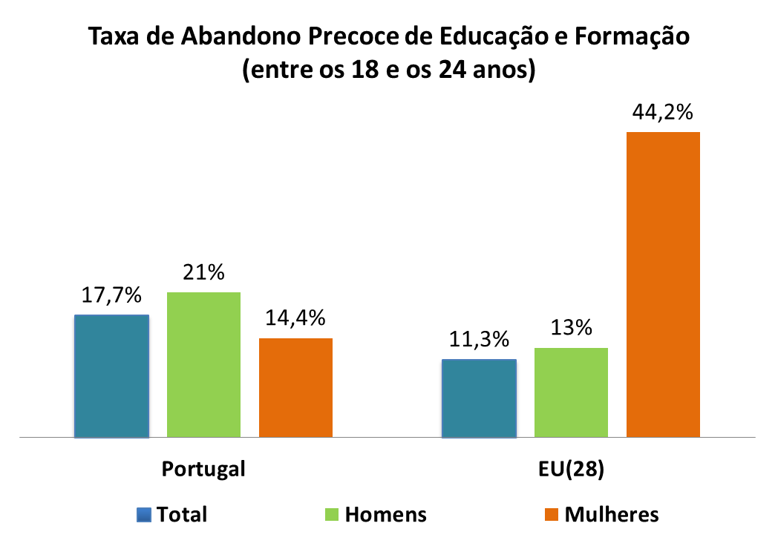
DESEMPREGO JOVEM
Fonte: Eurostat, INE (2014)

Slide 4
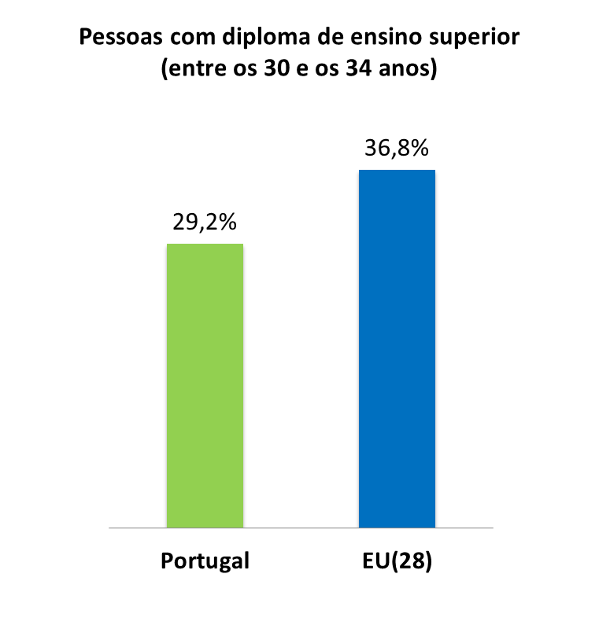
DESEMPREGO NA UNIÃO EUROPEIA
A Educação constitui uma arma poderosa de combate ao desemprego, pobreza e exclusão social.
Fonte: Eurostat, INE (2014)

Slide 5
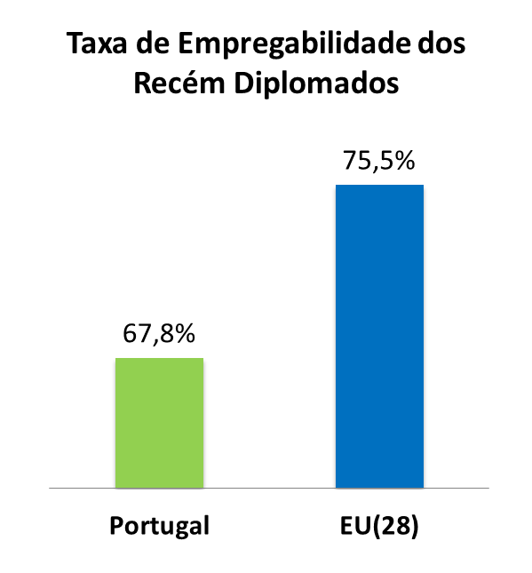
DESEMPREGO JOVEM
Pessoas com Curso Superior têm mais facilidade no acesso ao mercado de trabalho;
Curso Superior dá mais 1,7 milhões de euros do que 9º ano.
Fonte: Eurostat, INE (2014)

Slide 6
DESEMPREGO JOVEM
JOVENS “NEM, NEM” (NEET)
Jovens que não têm emprego, não estão a estudar ou não participam em ações de formação.
Portugal: 200 mil jovens NEET
União Europeia: 7,5 milhões de jovens NEET
Fonte: Eurostat

Slide 7
RESPOSTA EUROPEIA?

Slide 8
ESTRATÉGIA EUROPA 2020
Estratégia de Emprego Europeia – Metas a alcançar até 2020:
Elevar para 75% a taxa de emprego das pessoas com idades compreendidas entre os 20 e os 64 anos;
Retirar, pelo menos, 20 milhões de pessoas do risco de pobreza e exclusão;
Reduzir as taxas de abandono escolar para 10%;
Aumentar, pelo menos, para 40 % a percentagem de pessoas com idades compreendidas entre os 30 e os 34 anos com um diploma de ensino superior ou equivalente.

Slide 9
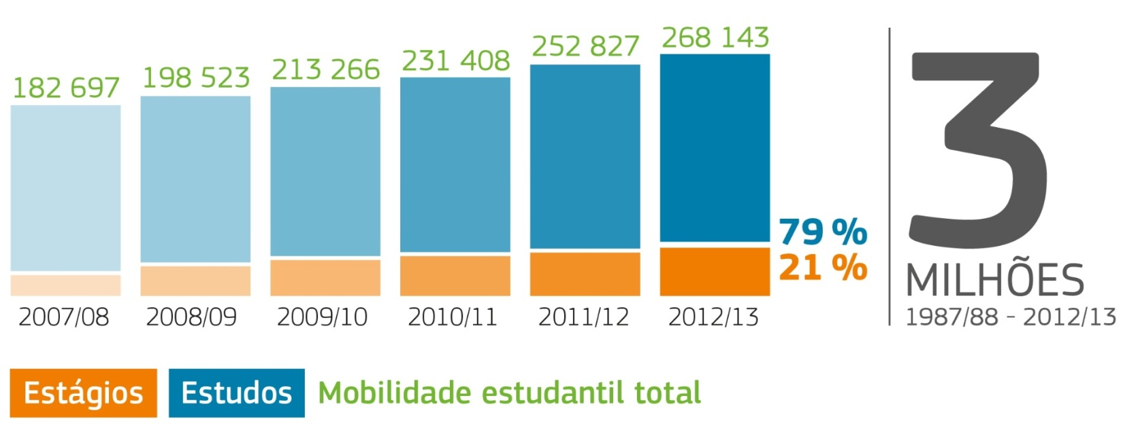
MEDIDAS EUROPEIAS DE COMBATE AO DESEMPREGO JOVEM
ERASMUS +
É o programa da União Europeia no dominio da
educação, formação, juventude e desporto. Com um pacote financeiro de
14,7 milhões, prevê-se que este programa benificie cerca de
5 milhões de jovens para 2014-2020

Slide 10
MEDIDAS EUROPEIAS DE COMBATE AO DESEMPREGO JOVEM
Erasmus para Jovens Empreendedores
É um programa transfronteiriço que dá aos novos empreendedores, ou aos que pretendem sê-lo, a oportunidade de adquirirem conhecimentos para gerirem pequenos negócios, junto de empreendedores experientes, num outro país participante.
Troca de conhecimentos e experiências;
Oportunidade de trabalho em rede em toda a Europa;
Novas relações comerciais ;
Conhecimento de novos mercados.
Saibam mais informações através do seguinte link:
http://www.erasmus-entrepreneurs.eu/index.php

Slide 11
MEDIDAS EUROPEIAS DE COMBATE AO DESEMPREGO JOVEM
EURES
É a rede europeia de mobilidade laboral que:
1.358.960 Ofertas de trabalho
155.880 CV
3.818 Empregadores
968 Conselheiros
PARA CANDIDATOS E EMPREGADORES: https://ec.europa.eu/eures
Cerca de 150 mil candidatos a emprego conseguiram, anualmente, um emprego ou oferta de emprego através do EURES

Slide 12
MEDIDAS EUROPEIAS DE COMBATE AO DESEMPREGO JOVEM
Acções Marie Sklodowska-Curie
Destinam-se a apoiar financeiramente investigadores de excelência,
além de permitir que estes tenham a possibilidade de adquirir experiência no estrangeiro e de completar a sua formação com competências ou disciplinas
úteis para a sua carreira.
Saibam mais informações através do seguinte link:
http://ec.europa.eu/research/mariecurieactions/

Slide 13
MEDIDAS EUROPEIAS DE COMBATE AO DESEMPREGO JOVEM
Tomem conhecimento das várias
oportunidades de emprego/estágio disponíveis nas Instituições Europeias em:
www.sofiaribeiro.eu

Slide 14
sofia.ribeiro@europarl.europa.eu
Fb: Sofia Ribeiro – Mais Açores na Europa
Muito obrigada!

